Slide 1
Электрлік болат балқыту процесінің мәні мен жабдықталуы
Сәтбаев Университеті
«Металлургиялық процестер, жылу техникасы және арнайы материалдар технологиясы» кафедрасы
«Металлургиялық процестердің жылуэнергетикасы» пәні
5 кредит – 3/1/0/2
2 академиялық сағат
Оқытушы - Мамырбаева К.Қ., қауымдастырылған профессор, Ph.D

Slide 2
ДӘРІС ЖОСПАРЫ
Мартен тәсілі
Тигельді жоғарыжиілікті әдістер
Электротермиялық тәсіл
Вакуумды балқыту және болат пен арнайы қорытпаларды газсыздандыру
Болатты металлургиялық өңдеу
Болатты балқытудың инновациялық технологиясы –Consteel процесі
ГЛОССАРИЙ:
Болат
Мартен пеші
Тигель пеші
Жоғары жиілікті пеш
Болатты газсыздандыру
Доғалы қайта балқытатын вакуумдық пеш
Электрошлакты қайта балқыту пеші
Шөміш
Болатты цементациялау
Болатты қатайту
Болаттың күйдірілуі
Болатты шынықтыру
Болатты қалыпқа келтіру
Болаттың сульфаттау
Болатты цианизациялау
Прокаттау
Қақтау

Slide 3
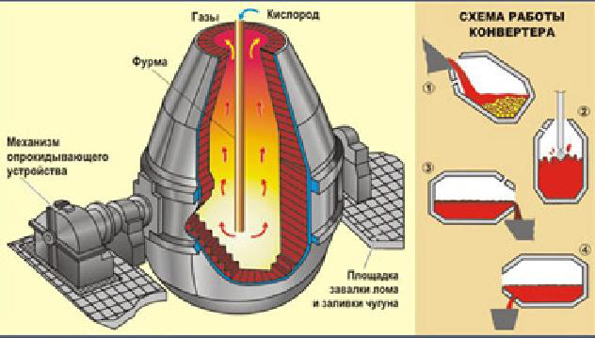
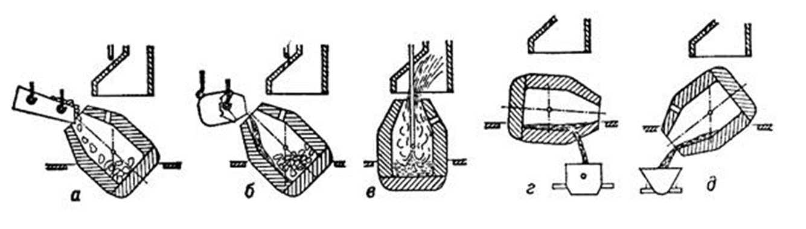
Өткен дәріс бойынша
Оттегілі конвертер

Slide 4
Оттекті-конверторлік әдіспен кез-келген құрамдағы шойын өңделе алады, дегенмен келесі құрамдағы қоспа ең тиімдісі болады: 3,7-4,4 % С; 0,3-1,7 % Si; 0,4-2,5 % Мn; 0,3 % Р; 0,03-0,08 % S.
Құрамында 0,2-0,3 % фос­фор болатын шойынды аралық төгіндімен және жаңа шлакды келтірумен үрлейді.
Қосылатын скраптың мөлшері шойындағы кремний мен марганецтің мөлшерімен және оның температурасымен анықталады; ол шойын массасының 25-30 % жетеді.
Суытқыш ретінде қолданылатын темір кенінің құрамында Si02 8 %-дан аспауы керек.
Әктің шығыны металдық шикіқұрам массасының 9 % дейінгі мөлшерін құрайды.

Slide 5
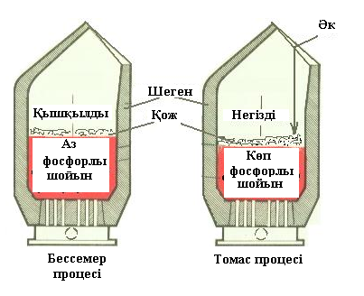
Бессемер және Томас процестерінің айырмашылығы

Slide 6
Шойынды Бессемерлеу - бұл сұйық шойынды сол арқылы сығылған ауамен үрлеумен құйма болатқа айналдыру. Үрлеу арнайы қондырғыда – конвертерде орындалады.
Шойынның болатқа түрленуі шойын құрамындағы көміртегі мен қоспалардың (кремний, марганец) ауа оттегісімен тотығуынан өтеді.
Бессемерлеу процесі сырттан жылуды келтірусіз, қандай да жанғыш материалды қолданбастан өтеді: процесс үшін қажетті жылу темір мен оның қоспаларының тотығуы әсерінен түзіледі.
Домна пешінен шыққан шойын конвертерге құйылады.
Конвертер — алмұрт тәрізді ыдыс, түбінде ауа келтіретін саңылаулары бар. Ол қозғалысты екі тірекке бекітілген, сондықтан тік және көлденең қалыпқа келтіруге болады.

Slide 7
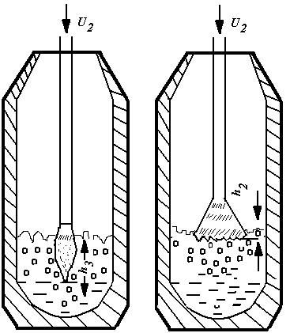
Оттекті конвертордың конструкциясы
Қазіргі конвертерлердің сыйымдылығы 70-тен 350 т дейін болат өндіреді. Корпусы - пісірілген, қалыңдығы 50-100 мм болат табақтардан дайындалған. Жаңа конструкциялы конверторлар «тигельді» пішінде болады, яғни мөлшерсіз жасалады. Корпусқа секторлармен немесе сақиналармен бекітілген цапфалармен, конвертор станинаға сүйенеді.
Шегені екі қабатты: қабына жақын қабат магнезитті кірпіштен дайындалған және бірнеше жыл қызмет етеді. Әрбір жөндеу сайын ауыстырылатын ішкі, жұмысшы қабат шайырдоломитті немесе шайырдоломитті магнезитті кірпіштен жасалған және 600 балқытуға шыдас береді. Оттегілі газүрлеу тік, сумен суытылатын фурмамен беріледі, биіктігі бойынша оның орын ауыстыруына болады. Ол үш коакси­алды пісірілген құбырдан тұрады.
Ішкі құбырмен оттегі беріледі, сыртқымен – суытатын су келтіріледі және әкетіледі.
Оттегілі-конверторлы газүрлеу сұлбасы: фурманың қарапайым күйі (а) және жоғары (б)

Slide 8
Оттегінің ақырын ағысының қалыптасуы мысты ұшты бір немесе бірнеше сопла-лармен жүргізіледі. Ла-Валь соплосы оттегіні 500 м/с жылдамдықпен бере алады. Фурмадан былау бетіне дейінгі қашықтық­ты өзгертіп, ағынның ену тереңдігін және оның шлакбен, металмен жанасу аймағын­ың түзілуін басқаруға болады.
шлакдағы және шлак-металл шекарасындағы тотығу процестері оттегі шығынын өзгертумен реттеледі. Реакциялық аймақта жоғары температура (2200-2400 °С) пайда болады. Олар, конвертордан түтін бөліп, темірдің булануын және оның газдарда тотығуын жүргізеді. Сондықтан оттегілі конвертор газдарынан темір оксидтерінен тұратын шаңды тұтып ұстау қажет.
Оттекті-конверторлік процесс бессемерлік пен томастық процестен принципиалды ерекшелінбейді. Бұл жерде де алдымен темір тотығады, түзілетін темір оксиді (2+) металда ериді, темірлі шлак түзей отырып шлакға өтеді, және де шойын қоспаларын тотықтырады.
Газүрлеудің жоғары қысымы (9,8-11,7)∙105 кН/м2 және оның күшті тотықтыру әсері, көлемі бойынша аз реакциялық аймақта, жоғары температуралармен шойын қоспаларының (Si, Mn, С) бірмезгілдегі тотығуын жүргізеді. Шойынды ауамен түптен үрлеу үшін сипатты, жеке элементтердің тотығу кезеңдері, бұл жерде әлсіз байқалады.
Кремнийдің тотығуы бірінші 3-5 мин аяқталады. Марганец бірмезгілде тотығады, дегенмен толық емес, ал содан соң шлакдан қайтадан жартылай тотықсызданады.

Slide 9
Оттекті-конвертор лік процестің маңызды ерекшелігі – фосфордың тотығу мүмкіндігі. Бұл қажетті әкті-темірлі шлакдың түзілуімен түсіндіріледі. Көміртегінің тотығуыда газүрлеуді беруді бастағаннан соң бірден басталады.
Газдық көбіктердің қарқынды бөлінуі балқымалар деңгейін көтереді және тереңдетілген ағын режимін жасайды.
Десульфурация дефосфорацияға қарағанда жайсыздау жағдайларда өтеді, бірақ түптік ауа газүрлеуінен табыстылау (40 %) болады, және 1/5 дейінгі күкірт газға SO2 түрде өтеді.
Негізгі шлактың үрлеу басында жылдам түзілу мүмкіндігі фосфорлы шойындарды табысты өңдеуге мүмкіндік береді, бұл кезде тыңайтқышқа жарамды шлакдар алынады, олар Р2О5 бай.
Әдістердің бірі түйірлі әкті қолданудан тұрады.
Кон­верторда алдыңғы балқытудың соңғы шлагын қалдырады, оған әктің жалпы шығынының 1/5 дейінгі бөлігін қосады, ақырындап тағыда 20-25 % СаО мен темір кенін қоса отырып үрлейді.
Осыдан кейін төгілген шлакда 20 % артық шамада Р2О5 болады. Үрлеуді жалғастыра отырып, скрап, әктің қалған мөлшері және темір кенін қосады.

Slide 10
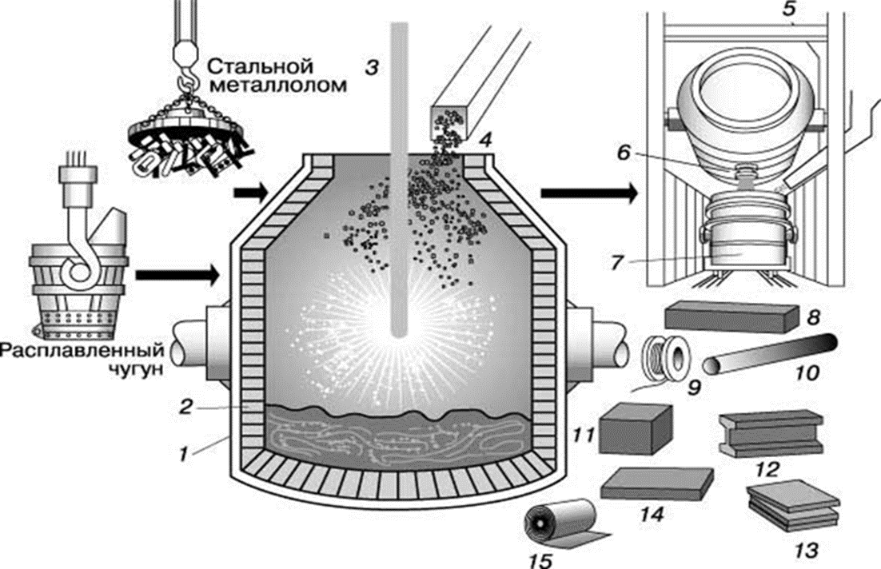
Техникалық оттегіні қолданумен конвертерлік болаттың, ең алдымен концентрациясы 0,007-0,002 % дейін төмендейтін, азот бойынша сапасын жақсартады.
Оттекті-конвертор лік болаттың механикалық қасиеттері мартендік болаттың қасиеттеріне жақындайды, тіпті оданда артып кетеді.
Қайта балқытудың жылулық балансы скраптың үлкен мөлшерін өңдеуге және темір кенін қолдануға мүмкіндік береді, бұл Оттекті-конвертор лік өндірістің экономикалық тиімділігін жоғарылатады. Конверторлардың сыйымдылығының 300-350 т дейін артуымен өндіріс тиімділігі жоғары­лайды.
Оттегілі-конверторлық процесімен қайта балқыту шығыны – төмен, болаттың өзіндік құнындағы олардың негізгі үлесі – материалдар құны.

Slide 11
1. Мартен тәсілі
Болат өндірісіне арналған пештер.
Болат балқытудың мақсаты, шойынды қайта балқыту жолымен болат алу.
Мартен пеші. Бұл процесті 1864 жылы француз металлургтары Э. Мартен және ұлы П. Мартен ұсынған.
Мартен пеші – жалынды және регенеративті.
Пеште газтәрізді отын немесе мазут жағылады.
Болат өндіруге қажетті жоғары температураны пештен шыққан газдардың жылуын қайта қолдану (регенерациялау) қамтамасыз етеді (сурет).
Бұл пеште болат қатты немесе сұйық шойыннан, болат және шойын сынықтарынан, темір кенінен, флюстер, ферроқорытпалар қосумен өндіріледі.

Slide 12
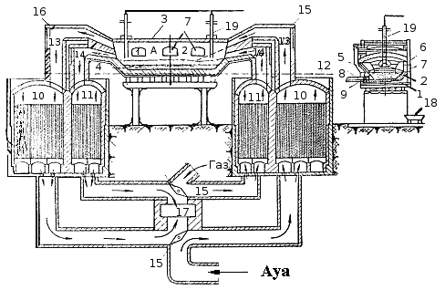
Мартен пешінің құрылысы
Пештің балқыту кеңістігіне А жоғары температура және балқыған металл 1 мен сұйық шлакдың 2 химиялық өзара әрекеттесуі әсер етеді. Кеңістік жоғары жағынан күмбезбен 3, төменнен оттықпен 4, артқы 5 және алдыңғы 6 қабырғалармен шектеледі. Алдыңғы қабырғада тиеуші терезелер 7 бар, оның саны пеш мөлшеріне тәуелді. Артқы қабырға 5 еңкіш жасалады, ол жөндеу кезінде ұнтақты отқа төзімді материалдар жақсы жабысуы үшін жасалады.
1-балқыған металл; 2-балқыған шлак; 3-күмбез; 4-оттық; 5-артқы қабырға;
6-алдыңғы қабырға; 7-тиеу терезесі; 8-металл мен шлакды түсіруші летка;
9- отқа төзімді материал; 10 -ауалы регенератор; 11 – газдық регенератор;
12-ауданның жұмыс деңгейі; 13 және 13' – ауа келтіретін және жану өнімін шығаратын
каналдар; 14 және 14'-газ келтіретін және жану өнімін шығаратын каналдар,
15-ауыспалы клапандар; 16-ілгіш; 17-түтін каналы; 18-шлакға арналған арба;
19-су суытушы оттегілі фурмалар

Slide 13
Күшті мартен пештерінің балқытылатын ванналарының ұзындығы 16 м-ге дейін, ені 6 м-ге дейін және биіктігі 1 м-ден асады, мұндай ванналардың сыйымдылығы 500 тонна болатқа жетеді.
Балқыту ваннасы темір сынықтары мен темір рудасымен шихта талады. Әктас шихта қа ағын ретінде де қосылады. Пештің температурасы 1600-1650 ° C және одан жоғары деңгейде сақталады.
Балқытудың бірінші кезеңіндегі көміртегі мен шойын қоспаларының күйіп кетуі негізінен жанғыш қоспадағы конвертердегідей реакциялармен артық оттегінің әсерінен болады, ал балқытылған темірдің үстінде шлак қабаты пайда болған кезде темір оксидтерінің әсерінен пайда болады:
4Fe₂O₃ + 6Si = 8Fe + 6SiO₂, (1)
2Fe₂O₃ + 6Mn = 4Fe + 6MnO, (2)
Fe₂O₃ + 3C = 2Fe + 3CO ↑, (3)
5Fe₂O₃ + 2P = 10FeO + P₂O₅, (4)
FeO + C = Fe + CO ↑. (5)

Slide 14
Мартен әдісі
Негіздік және қышқылдық оксидтердің өзара әрекеттесуіне байланысты шлакға өтетін силикаттар мен фосфаттар түзіледі. Күкірт сондай-ақ кальций сульфиді түрінде шлакға түседі:
MnO + SiO₂ = MnSiO₃, (6)
3CaO + P₂O₅ = Ca3 (PO₄) ₂, (7)
FeS + CaO = FeO + CaS. (8)
Мартен пештері, конвертерлер сияқты, мезгіл-мезгіл жұмыс істейді.
Болатты құюдан кейін пешке тағы да шихта тиеледі және т.с.с. мартенде шойынды болатқа айналдыру процесі 6-10 сағат ішінде салыстырмалы түрде баяу жүреді.
Конвертерден айырмашылығы, мартен пештерінде шойынға әртүрлі пропорцияларда темір сынықтары мен кен қосу арқылы болаттың химиялық құрамын оңай реттей аласыз.

Slide 15
Балқу аяқталғанға дейін пешті жылыту тоқтатылады, шлак ағызылады, содан кейін тотықсыздандырғыштар қосылады.
Легирленген болатты мартен пештерінен де алуға болады. Ол үшін балқыманың соңында болатқа сәйкес металдар немесе қорытпалар қосылады.
1870 жылы 16 наурызда Ресей империясындағы алғашқы мартен пеші Сормово зауытында іске қосылды.
Ол шойын мен сынықтарды қажетті химиялық құрамы мен сапасының болатына айналдыруға арналған.
Зауыттың негізін қалаушы, Ресей азаматтығын алған грек көпесі Дмитрий Егорович Бенардаки 1870 жылы Ресейде салмағы 2,5 тонна болатын мартен пешін салған жас инженер Александр Износковты әкелді. 1998 жылы Сормово зауытындағы мартен пештері жұмысын тоқтатты.

Slide 16
Мартен әдісі
2009 жылғы тамыздағы ақпарат
Бежица болат зауыты мен Выкса болат зауыты - екі пеш осы күнге дейін жұмыс істейді;
Гурьев металлургия зауыты - екі пеш әлі жұмыс істейді;
Златоуст металлургиялық зауыты - мартен цехы пайдаланудан шығарылды;
Кулебак металлургия зауыты - пеш 2011 жылдың 20 желтоқсанында жабылды;
«Петросталь» металлургиялық зауыты («Кировский завод» АҚ-ның еншілес кәсіпорны) және «Ural Steel» АҚ (бұрынғы Орско-Халиловский металлургия зауыты ) - барлық пештер 2013 жылдың сәуірінде жабылды.
Северский құбыр зауыты - мартен өндірісі 2008 жылы тоқтатылды;
Таганрог металлургиялық зауыты - мартен өндірісі 2013 жылдың қазан айында тоқтатылды;
Челябинск құбыр прокат зауыты - мәліметтер жоқ;
Череповец темір және болат зауыты - 2011 жылы тоқтаған;
Чусовой металлургия зауыты , Ижевск металлургия зауыты («Ижсталь» ААҚ), Омутнинский металлургия зауыты («ОМЗ» ЖАҚ), Челябі металлургия зауыты - мәліметтер жоқ.

Slide 17
Тигель және жоғары жиілікті әдістер
Гуцманның тигельдік процесі жоғары жиілікті индуктивті пешпен алмастырылды, онда жылу металдың өзінде суды салқындататын тигель катушкасының айналасында жүретін айнымалы ток тудыратын магнит өрісі тудыратын құйынды токтармен түзіледі. Құйынды ағындар жиіліктің квадратына қарай көбейеді және 500-ден 2000 герцке дейін ауысатын кіріс ағыны қажет. Жиіліктің артуымен құйынды ағындар Шихтаның бетіне жақындай түседі (яғни таяз ену). Шихтаның жоғары температурасы ток өткізетін көлденең қиманың ауданына байланысты, ал үлкен пештер жеткілікті ток енуін алу үшін төмен жиіліктерді пайдаланады.
Балқыманың вертикаль бағытта автоматты айналымы, құйынды ағымдардың әсерінен, талдаудың біртектілігіне ықпал етеді. Пештегі газдың ластануы жойылады және 1-ден 5 тоннаға дейінгі Шихтаны экономикалық тұрғыдан балқытуға болады. Демек, бұл электр пештері шарикті подшипник, тот баспайтын болат, магнитті, матрицалы және құралды болаттар сияқты жоғары сапалы болаттарды өндіру үшін қолданылады.

Slide 18
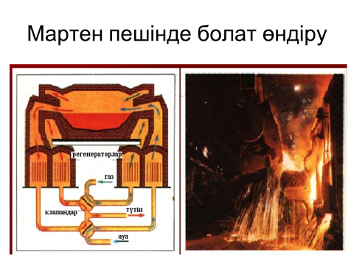

Slide 19
Мартен пешінің жұмыс істеу принципі.
Оң жұп регенераторлар арқылы каналдармен газ бен ауа беріледі, олар регенераторлардан 10 және 11 өтіп, біртіндеп 1100° және жоғары қызады. Қыздырылған газ бен ауа пеш бастауында араласады, жанады. Түзілген жану өні-мі металдық былаудың беттігіне бағытталады және жұмыс кеңістігі-нен каналдар арқылы (13°, 14°) сол жақ жұп регенераторларға бағытталады.
Шығатын газдың температурасы регенератордың жоғарғы бөлігінде 1600°; оларды төмендетуге қарай температура да төмендейді: газдық регенератордан 600° температурамен аласта-лады және түтін каналы арқылы құбырға кетеді. Біршама уақыттан соң пештегі газ қозғалысы кері бағытқа ауысады.
Шығатын газдың бағыты, суық ауаны және газды беру арнайы клапанды ауыспалы құрылғы 15 көмегімен реттеледі. Жылу режимі автоматы түрде жүзеге асырылады. Ол үшін берілген температуралар орындарында автоматы құрылғымен байланыстырылған температура өлшеуші құралдар бекітіледі.
Мартен пешінде отынның жануын қарқындату немесе сұйық былаудағы қоспаны тотықтыру үшін оттегі беруге болатын құрылғы болады. Қоспаны тотықтыратын оттегі су суытқыш фурмалар 19 арқылы беріледі.
Мазутпен жұмыс істейтін мартен пештерінде мазутты қыздырмай форсункалар арқылы береді. Сондықтан мұндай пештерде ауаны қыздыратын регенераторлар ғана болады.
Мартен процесі металл, шлак, газ және пеш астары арасындағы өзара физика-химиялық әсерлесуге негізделген. Процестің мақсаты болаттағы көміртегінің, марганецтің, кремнийдің шамасын қажетті шамаға жеткізу және зиянды қоспалардан арылу.

Slide 20
Мартен процесінің негізгі түрлері: скрап-рудалық және скрап-процесс
Скрап-рудалық процесс домна пештері бар металлургиялық зауыттарда қолданылады. Бұл процесте металдық шикіқұрам 60-80 % сұйық шойыннан және 20-40% скраптан тұрады.
Металдағы қоспалардың (кремний, марганец, фосфор, күкірт, көміртегі) тотығу жылдамдығы оның құрамындағы оттегінің шамасымен анықталады.
Мартен пешінде болат өндірудің негізгі химия-физикалық процестері конвертер процестеріне ұқсас.
Балқыту уақыты пештің сыйымдылығына, отын түріне, шихта құрамына байланысты 5-12 сағ. құрайды. Пеш сыйымдылығы 100 ден 1000т дейін.
Скрап-процесс металл қалдықтары, сынығы, жаңқа, кесінді, жиналатын машинажасау зауыттарының мартен пештерінде қолданылады.
Скрап-процесте метал шикіқұрамы 65-80% скраптан және шойын құймаларынан (чушкалардан) тұрады.
Скрап-процесс реакциялары скрап-рудалық процесте жүретін реакциялармен бірдей. Мартен пештерінде көміртекті конструкциялық және легірленген болаттар өндіріледі.
Болат қорытуда мартендік әдістің орнына біртіндеп конвертерлік әдіс көбірек қолданылуда.
Қазақстанда мартен болаты скрап-процесі бойынша жұмыс істейтін алғашқы металлургиялық зауыт Теміртау қаласында салынды (1944). Мұнда болат сыйымдылығы 35-90 т пеште қорытылды. Қазақстан магниткасы – Қарағанды металлургия комбинатындa (1997 жылдан “Испат-Кармет”) ауыр жүк таситын автомобильдердің жақтауларына қажет аса берік лонжерон болат балқытылады.

Slide 21
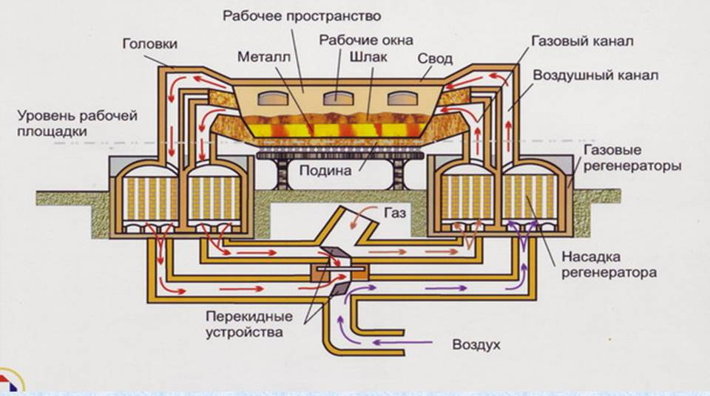
1. Мартен пешінде жүретін процестердің сұлбасы
Схема действия мартеновской печи

Slide 22
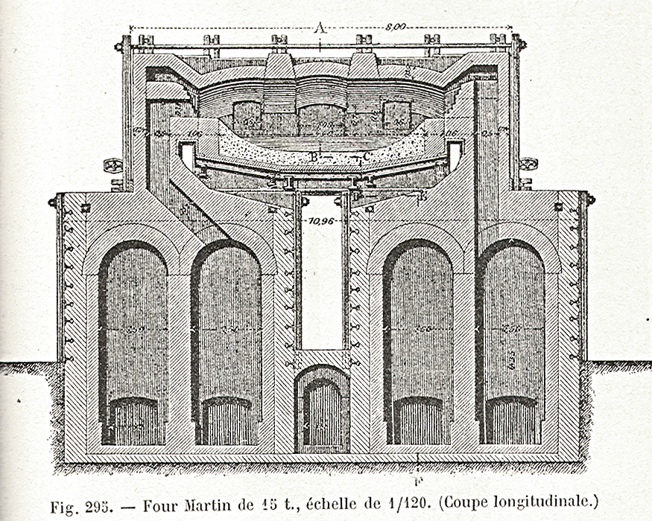

Slide 23
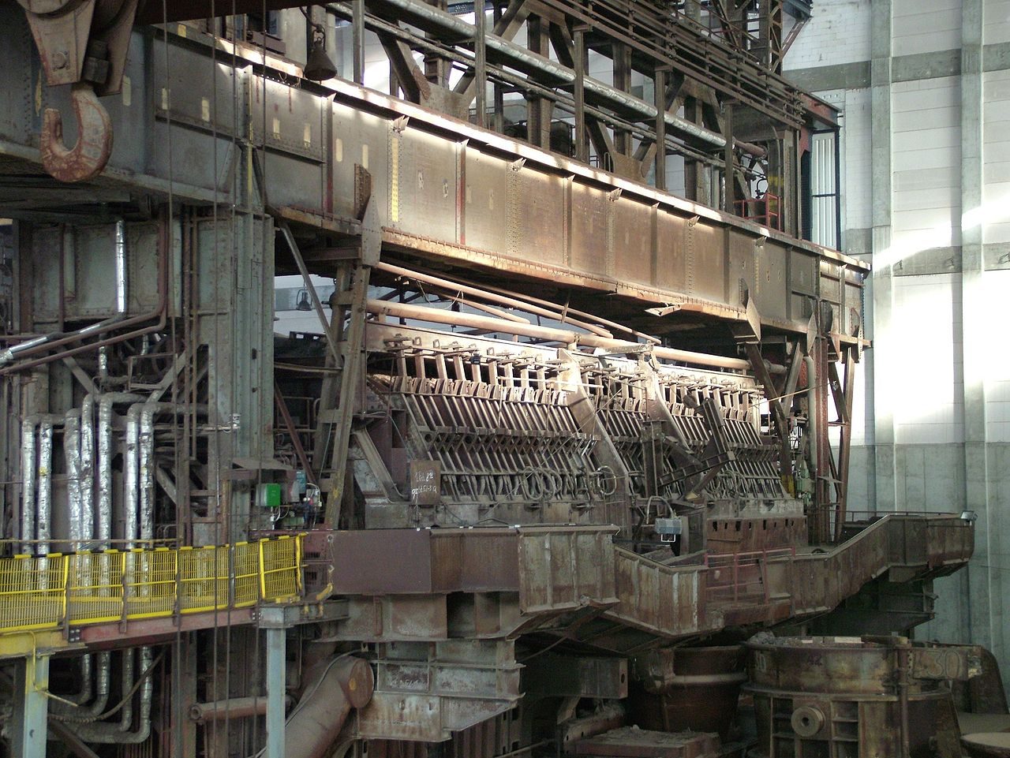
1. Мартеновский способ
Внешний вид мартеновской печи

Slide 24
3. Электротермиялық әдіс
Болатты өндірудің электротермиялық әдісі
Электротермиялық әдіс мартендік әдіске қарағанда, әсіресе конвертер әдісіне қарағанда бірқатар артықшылықтарға ие. Бұл әдіс өте жоғары сапалы болат алуға және оның химиялық құрамын дәл бақылауға мүмкіндік береді.
Электр пешіне ауаның қол жетімділігі шамалы, сондықтан темір оксиді FeO аз түзіледі, ол болатты ластайды және оның қасиеттерін төмендетеді.
Электр пешіндегі температура 1650 ° C-тан төмен емес. Бұл болатты фосфор мен күкіртті толығымен алып тастайтын (негізінен қиын балқитын) шлактарда балқытуға мүмкіндік береді.
Сонымен қатар, электр пештеріндегі температура өте жоғары болғандықтан болатты балқитын отқа төзімді металдармен - молибденмен және вольфраммен легірлеуге болады.
Бірақ электр пештері көп электр энергиясын тұтынады - 1 тонна болатқа 800 кВт/сағ дейін. Сондықтан бұл әдіс жоғары сапалы арнайы болатты алу үшін ғана қолданылады.
Бұл процеске қажет жылу көміртегі электродтары мен металл ваннасы арасындағы электр доғасы арқылы жасалады.

Slide 25
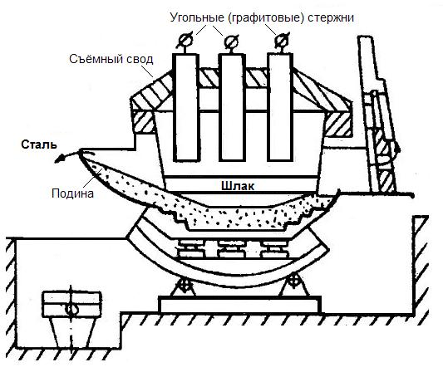
3. Электротермиялық әдіс
Электрдоғалы пешің сұлбасы

Slide 26
3. Электротермиялық әдіс
Әдетте фосфорды кетіру үшін тотыққан шлак астында балқытылған болат қалдықтарының шихтасы балқытылады. Таза шлак пешті еңкейту арқылы жойылады. Екінші шлак пештегі күкірт пен металл диоксидін кетіру үшін қолданылады.
Бұл тазартудың жоғары дәрежесіне әкеледі және жоғары сапалы болатты өте жоғары температурада жасауға болады. Бұл процесс тот баспайтын, ыстыққа төзімді болаттар және жоғары жылдамдықты болаттар сияқты жоғары легірленген болаттарды өндіру үшін кеңінен қолданылады.
Оттекті үрлеу көбінесе хромның қатысуымен көміртекті кетіру үшін қолданылады және тот баспайтын болаттан жасалған сынықтарды қолдануға мүмкіндік береді. Бессемер және электр доғалық процестерімен алынатын болаттардағы азоттың мөлшері 0,01-0,25% құрайды, ал мартендік болаттардағы 0,002-0,008% шамасында.

Slide 27
3. Электротермиялық әдіс
Электр пештерінің көлемдері әртүрлі болады - 0,5-тен 180 тоннаға дейін.
Пештің қабаты әдетте периклаз-көміртекті отқа төзімді, ал пештің төбесі магнезит-хромитке төзімді кірпіштерден жасалған. шихтаның құрамы әр түрлі болуы мүмкін.
Кейде ол 90% темір сынықтары мен 10% шойыннан тұрады, кейде құрамында темір рудасы мен темір сынықтарының белгілі бір мөлшерінде қоспалары бар шойын басым болады.
Әктас немесе әк сонымен қатар зарядқа флюс ретінде қосылады.
Электр пештерінде болат балқыту кезіндегі химиялық процестер мартен пештеріндегідей.
Бұл процеске қажетті жылу көміртегі электродтары мен металл ваннасы арасындағы электр доғасы арқылы пайда болады.
Әдетте фосфорды кетіру үшін тотыққан шлак астында балқытылған болат қалдықтарының шихтасы балқытылады. Таза шлак пешті еңкейту арқылы құйып алынады. Екінші шлак пештегі күкірт пен металл диоксидін кетіру үшін қолданылады. Бұл тазартудың жоғары дәрежесіне әкеледі және жоғары сапалы болатты өте жоғары температурада өндіруге болады.

Slide 28
3. Электротермиялық әдіс
Бұл процесс тот баспайтын, ыстыққа төзімді болаттар және жоғары жылдамдықты болаттар сияқты жоғары легірленген болаттарды жасау үшін кеңінен қолданылады.
Оттекті үрлеу көбінесе хромның қатысуымен көміртекті кетіру үшін қолданылады және тот баспайтын болаттан жасалған сынықтарды қолдануға мүмкіндік береді. Бессемер және электр доғалық процестерімен жасалынатын болаттардағы азоттың мөлшері 0,01-0,25% құрайды, ал мартендік болаттардағы 0,002-0,008% шамасында.

Slide 29
4. Болат пен арнайы қорытпаларды вакуумда балқыту және газсыздандыру
Газсыздандыру әдістеріне ағында, шөміште, қалыпта және арнайы айналыммен жүретін 14-ке жуық процестер жатады (мысалы, DH және RH).
Вакуум сутегі, атмосфералық және ұшпа қоспаларды (Sn, Cu, Pb, Sb) едәуір мөлшерде жояды, реакциядағы металл оксиді C-O тотықсыздандырады және оксидтерді кетіреді, сонымен қатар ауытқуларды анықтау үшін балқыманың құрамын басқаруға мүмкіндік береді.
Өндірілген таза металл прокаттың көлденең қимасы бойынша қасиеттері сапасы жағынан жоғары болып шығады.
Болатты газсыздандыруды енгізу нәтижесі:
подшипникті болаттарда қажалу көрсеткіші едәуір жақсарды;
тот баспайтын болаттардағы көміртегі құрамы төмендеді.

Slide 30
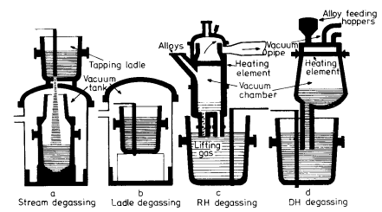
4. Болат пен арнайы қорытпаларды вакуумда балқыту және газсыздандыру
Методы дегазации расплавленной стали

Slide 31
4. Болат пен арнайы қорытпаларды вакуумда балқыту және газсыздандыру
Авиация өнеркәсібі үнемі құрамы жағынан біртекті, оттегі мен күкірттің құрамы төмен, қасиеттері қайталап алынатын жаңа болаттарды талап етеді. Легірленген болаттар макросегрегацияға үлкен бейімділікке ие, сонымен қатар металл емес қосылыстарды азайту және Ti, Al, B сияқты реактивті элементтердің анализін дәл бақылауда айтарлықтай қиындықтар бар. Бұл проблема үш балқу процесін қолдануға әкелді:
вакуумдық индукциялық балқыту, жоғары сапалы қорытпалар (Ni және Co негіздері) өндірісі үшін, кейбір жағдайларда модельдер бойынша қайта құю үшін одан әрі қайта балқытып, құюға арналған әдіс. Бұл әдісте таза материалдар қолданылады және металл емес қоспаларды жоюға болады;
Балқитын электродты вакуумдық доғалы процес бастапқыда титан үшін, оны сутегіден тазарту үшін және V, сондай-ақ ірі силикат қосындыларының сегрегациясы үшін қолданылған. Бұл қатыру әдісіне байланысты. Әуе қозғалтқыштарындағы қозғалмалы бөлшектер тазалығы жоғары, қасиеттері біртекті, беріктігі жоғары, сутегі мен бейметалл қосындылары жоқ қорытпалардан жасалады.

Slide 32
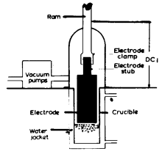
4. Болат пен арнайы қорытпаларды вакуумда балқыту және газсыздандыру
Типичная вакуумная печь дугового переплава

Slide 33
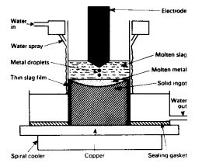
4. Вакуумная плавка и дегазация стали и специальных сплавов
электрошлаковое рафинирование (ESR).
Этот процесс, который является больше формой от оригинального сварочного процесса, повторно плавит предварительно сформированный электрод сплава, используя электрическое сопротивление расплавленного шлака как источника тепла.
Слой шлака вокруг слитка поддерживает вертикальное однонаправленное затвердевание с основы. Элементы трампа не удалены, и свинец может быть подобран из шлака.
Печь электрошлакового переплава

Slide 34
5. Болатты металлургиялық өңдеу
Свойства и качество сталей корректируют или изменяют применением различных видов обработки:
– термической обработка (закалка, отжиг, нормализация, отпуск);
– химико-термическая обработка (цементация, азотирование, сульфатирование, цианирование и т.д.);
– термо-механическая обработка (прокатка, ковка).
Болатты металлургиялық өңдеу - болат қорытпасына ерекше қасиеттерді беру үшін болаттан жасалған жартылай фабрикаттарды өңдеу.
Болатты металлургиялық өңдеу процесінің ажырамас кезеңі болып келесідей металл балқымасын өңдеу процедуралары табылады:
болатты тотықсыздандыру,
болатты легірлеу, оны пештен тыс өңдеу әдісімен модификациялау, оның ішінде болатты газдан тазарту, бұл болат сапасын едәуір жақсартады.
Болаттардың қасиеттері мен сапасы өңдеудің әртүрлі түрлерін қолдану арқылы реттеледі немесе өзгертіледі:
- термиялық өңдеу (қақтау, күйдіру, қалыпқа келтіру, шынықтыру);
- химиялық термиялық өңдеу (цементация, азоттау, сульфаттау, циандау және т.б.);
- термомеханикалық өңдеу (прокаттау, қақатау).

Slide 35
5. Болатты металлургиялық өңдеу
Бұл әдістерге мыналар жатады:
цементация (С) беткі қабаттардағы көміртегі концентрациясының жоғарылауына байланысты жұмсақ болат бетінің қаттылығын жоғарылатады;
азоттау (N), цементация сияқты, болаттың беттік қаттылығы мен тозуға төзімділігін арттырады;
цианизация және нитроцементация нитрокөмірлеу (N + C) - болат бетін көміртегі мен азотпен бір уақытта қанықтыру процесі.
Цианидтеуде NaCN тобы бар балқытылған тұздар, ал нитрокарбюризацияда аммиактың құрамында көміртегі бар газдармен (СО, СН4 және т.б.) қоспасы қолданылады. Цианизациядан және нитрокарбуризациядан кейін қатаю және төмен температура жүргізіледі;
сульфаттау (S) - беттің күкіртпен қанықтырылуы бөлшектердің үйкеліс беттерінің өтуін жақсартады, үйкеліс коэффициенті төмендейді.
Болатты өңдеу әдістері, оның қасиеттерін түзету, біз үшінші және төртінші қайта бөлуге арналған бөлімдерде егжей-тегжейлі талдаймыз.

Slide 36
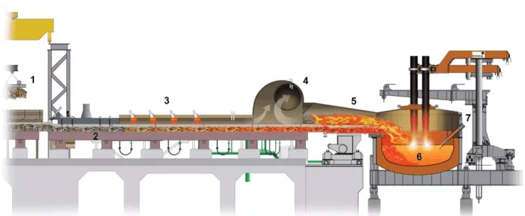
6. Болатты өндірудің инновациялық технологиясы - Consteel процесі
Consteel процесі - бұл электрлік болат балқытудағы инновациялық шешім, ол электр қуатын едәуір үнемдеуге және электр пештерінде болат қорытудың тиімділігі мен экологиялық тазалығын арттыруға мүмкіндік береді.
Схема установки Consteel:
1 – загрузка металлолома; 2 – конвейер; 3 – подогрев шихты горелками;
4 – отвод отходящих газов на установку газоочистки; 5 – подогрев шихты отходящими газами; 6 – электросталеплавильная печь; 7 – фурма для продувки ванны кислородом и углеродом

Slide 37
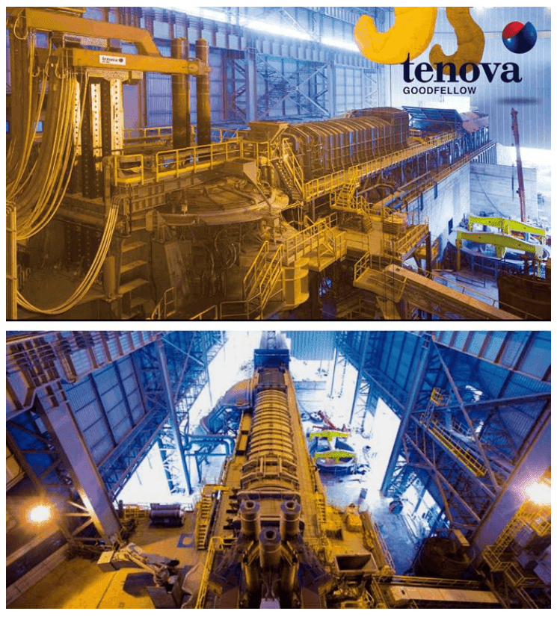
5. Инновационная технология получения стали – процесс Consteel
Внешний вид установки Consteel

Slide 38
5. Болатты өндірудің инновациялық технологиясы - Consteel процесі
Бұл технологияның ерекшелігі - металл сынықтарын конвейер бойымен электр доға пешіне үздіксіз жеткізу. Осылайша, балқыту процесі іс жүзінде үздіксіз болады. Бұл жағдайда электродтар жанып тұрған тұрақты жалпақ металл айна қарастырылған, ал түскен сынықтардың еруі сұйық метал ваннасында жүреді, бұл процестің тұрақтылығының жоғарылауына әкеледі. Мұндай пештердің қуаттылығы 40-тан 320 тоннаға дейін.
Технологияға сәйкес, шихта электромагниттік кранның көмегімен вагондардан жүктеме конвейеріне беріледі, пайдаланылған пештің газдарымен қызады, оны ДСП-ге тасымалдайды. Конвейердің үстінде орнатылған қосымша оттықтары бар технологияның нұсқасы бар. Процестің артықшылығы мынада: металл сынықтарын агломерациялаудың қажеті жоқ, тіпті жоңқаларды да қолдануға болады.
Қыздырылған шихта ДСП-ге құйылады, ол жерде сұйық метал ваннасында балқытылады. ДСП шығатын пеш газдары конвейер бойымен қозғалатын шихтаны қыздырады, содан кейін олар газ тазарту станциясына жіберіледі.
Жүктеуден айырмашылығы, болат қорытпасы пештен мезгіл-мезгіл шығарылады, ал шлакты автоматты түрде анықтау үшін инфрақызыл датчик қолданылады.
Сұйық темірді де пешке құюға болады, ол пештің жұмыс кеңістігіне арнайы қапталған науа арқылы үздіксіз беріледі.

Slide 39
5. Болатты өндірудің инновациялық технологиясы - Consteel процесі
Consteel технологиясының артықшылықтары:
  электр қуатын тұтынуды 80 ... 120 кВт · сағ /т-ға және электродтарды процестің тұрақтылығын арттыру және шихтаны қыздыру арқылы азайту;
  процестің үздіксіздігі есебінен пештің өнімділігін арттыру;
  шлактардың түзілуіне жақсы жағдайлар және пеште қолайлы атмосфера.
  пештің қаптамасының тұрақтылығының артуы;
  логистика, персонал және қалдықтарды өңдеу шығындарының 40% -дан астам төмендеуі.
  шлактағы аз FeO мөлшері, болаттағы азот, фосфор және сутегі үлесінің аз болуы;
  шу деңгейінің төмендеуі және өндірістің экологиялық тазалығының жақсаруы.

Slide 40
Бақылау сұрақтары:
Оттегі конвертері мен мартен әдістері арасындағы түбегейлі айырмашылық неде?
Мартен пешінде болат құю туралы айтыңыз.
Мартен пешінің дизайны.
Мартен процесінің түрлері.
Мартен пешінде жүретін тотығу-тотықсыздану процестерін сипаттаңыз.
Болатты тигельді және жоғары жиілікті әдістермен балқыту.
Болатты электротермиялық әдіспен балқыту
Болат пен қорытпаларды алу және газсыздандырудың вакуумдық әдістері
Болатты өңдеу түрлері және мақсаты.
Consteel процесінің инновациясының мәні неде ?

Slide 41
Список литературы для изучения
Литература:
Иванов В.Н. Словарь-справочник по литейному производству. – М.: Машиностроение, 1990. – 384 с
Металлургия стали: Учебник для вузов / Явойский В.И., Кряковский Ю.В., Григорьев В.П., Нечкин Ю.М., Кравченко В.Ф., Бородин Д.И. - М.: Металлургия, 1983. - 584 с.
Баум Б.А., Хасин Г.А., Тягунов Г.В. и др. Жидкая сталь. - М.: Металлургия, 1984. - 208 с.
Интернет-ссылки:
http://www.uran.donetsk.ua/~masters/2012/fimm/karaseva/library/10.htm
http://xreferat.com/76/3505-1-proizvodstvo-stali.html
http://www.rfcaratings.kz/reports/stainless_steel_2013.pdf
http://hi-intel.ru/806/11.html
https://ru.wikipedia.org/wiki/Сталь
http://www.metaljournal.com.ua/Martin-steelmaking-practice/
Видеоматериалы:
Получение стали дуговым способом: https://youtu.be/5G0ZBh4SrRA

